Slide 1

選所愛 好好讀 有前途
新北市國中適性教育宣導
技職教育，創造孩子無限可能
能仁家商輔導主任-王念群

Slide 2
報告大綱
統計數據
升學管道
高中vs高職
差異
國中無
高中有
學習歷程
從15群93科
能仁群科
能仁特色校園生活

Slide 3
統計數據
升學管道
高中vs高職
差異
國中無
高中有
學習歷程
從15群93科
能仁群科
能仁特色校園生活

Slide 4
興趣
-教育部統計顯示-
大專生休學主要原因
特質
近30%因
學業志趣不合
學校、科系不符期待

Slide 5
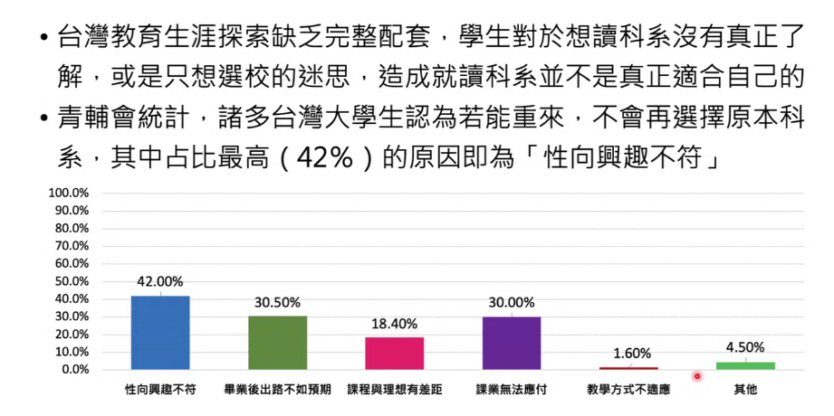
台灣教育出問題?四成大學生認為選錯系

Slide 6
統計數據
升學管道
高中vs高職
差異
國中無
高中有
學習歷程
從15群93科
能仁群科
能仁特色校園生活

Slide 7

國中選讀技職管道介紹
技優甄審入學
凡參與國中技藝競賽或具有相關技術證照者，得申請技優甄審免試入學，公立學校每班內含二名，私立學校每班外加二名。
用技藝競賽成績推學校
產業特殊需求
配合十二年國民基本教育實施計畫，落實高級中等學校多元入學招生辦法第九條規定，並鼓勵設有產業特殊需求類科之高級中等學校培育產業需求人才。
基北區共有 11 校 8 群 15 科，招生名額 128 名

Slide 8
國中選讀技職管道介紹
實用技能學程
以選習國中技藝教育及對技職教育有興趣的國中畢業生為優先，以實用之就業技能為主，輔以必需之理論，艱深理論課程較少。
實作課程多於理論課程
建教合作專班
建教合作教育是透過學校與合作機構(事業單位)之間的合作，讓學生可以在學校中修習一般科目及實習專業課程，又可以到相關行業職場接受工作崗位訓練，以利於就業準備。
能仁家商美容科、餐飲科建教合作班
特色招生專業群科甄選
免會考成績、免在校成績，採書面審查＋術科測驗方式
甄選，給予不同屬性的學生多一個錄取理想校系的機會。
能仁家商美容科

Slide 9
特色招生計分方式
書面審查：含「一般條件」及「特別條件」兩項。(占總成績30%)
1.一般條件(60分)
(1)相關群科技藝技能競賽(25分)
(2)國中技藝班(20分)
(3)技藝社團及職探相關營隊(10分)
(4)生涯發展規劃書(5分)
2.特別條件(40分) 參考各校招生資料表。
總成績=書面審查(占30%)＋術科測驗(占70%)
術科測驗：參考各校招生資料表。 (占總成績70%)

Slide 10
特色招生
給予不同屬性的學生多一個錄取理想校系的機會
學校 | 招生科別與名額
鶯歌工商 | 陶瓷工程科3名、美術工藝科4名、廣告設計科10名、資料處理科4名、資訊科2名
泰山高中 | 電子科6名、電機科6名、機械科6名、汽車科6名、電子科(進)3名、汽車科(進)3名
淡水商工 | 園藝科5名、餐飲管理科10名、電機科5名、會計事務科5名
樟樹國際實驗中學 | 流行服飾科14名、多媒體動畫科10名
三重商工 | 機械科5名、製圖科5名、商業經營科5名、汽車科5名、機械科(進)10名、汽車科(進)10名、商業經營科(進)15名
瑞芳高工 | 電腦機械製圖科10名、空間測繪科10名、室內空間設計科10名
新北高工 | 應用英語科12名、汽車科(進)6名、機械科(進)12名、資訊科(進)6名、資料處理科(進)6名
私立智光商工：
多媒體設計科20名、餐飲管理科45名、機械科20名。
私立復興商工：
美工科90名、廣告設計科90名、室內設計科45名、資料處理科10名、美術科45名。
私立南強工商：
汽車科15名、資訊科10名、觀光事業科10名、電影電視科10名、戲劇科10名、表演藝術科15名。
私立能仁家商：
美容科45名。
私立莊敬工家：
資訊科10名、資料處理科20名、美容科20名、流行服飾科10名、幼兒保育科10名、農場經
營科10名、園藝科10名、餐飲管理科50名、多媒體動畫科10名、電影電視科10名、表演藝
術科50名、音樂科10名。
私立樹人家商：
資料處理科15名、商業經營科5名、電子商務科5名、幼兒保育科10名、美容科30名、影劇科10名、觀光事業科10名、餐飲管理科65名。

Slide 11
特色招生
給予不同屬性的學生多一個錄取理想校系的機會
學校 | 招生科別與名額
私立智光商工 | 多媒體設計科20名、餐飲管理科45名、機械科20名
私立復興商工 | 美工科90名、廣告設計科90名、室內設計科45名、資料處理科10名、美術科45名
私立南強工商 | 汽車科15名、資訊科10名、觀光事業科10名、電影電視科10名、戲劇科10名、表演藝術科15名
私立能仁家商 | 美容科45名
私立莊敬工家 | 資訊科10名、資料處理科20名、美容科20名、流行服飾科10名、幼兒保育科10名、農場經營科10名、園藝科10名、餐飲管理科50名、多媒體動畫科10名、電影電視科10名、表演藝術科50名、音樂科10名
私立樹人家商 | 資料處理科15名、商業經營科5名、電子商務科5名、幼兒保育科10名、美容科30名、影劇科10名、觀光事業科10名、餐飲管理科65名

Slide 12

國中畢業後進路分析
就業 |  |  |  |  |  |  |  |  | 就 業
博士班 |  |  |  |  |  |  |  | 大學
碩士班 |  |  |  |  |  |  |  | 就 業
一般大學 |  | 科技大學 |  | 二技 |  | 七 年 制 學 校 | 軍官 學校 | 就 業
一般大學 |  | 科技大學 | 科技大學 | 二專 | 五專
普通高中 | 綜合高中 |  | 技術型高中 （高職） |  |  |  | 中正 預校 | 技術型高中 （高職）
22
20
18
15
國中畢業

Slide 13
統計數據
升學管道
高中vs高職
差異
國中無
高中有
學習歷程
從15群93科
能仁群科
能仁特色校園生活

Slide 14
技高與高中型態比較
修業年限
教育目標
課程特色
證照
教導專業知能、涵養職業道德、培育實用技術人才
以專門技術為導向，著重實務技術方面的專業實作實習課程（如實務專題、實習課程等）
依興趣及專長參加各類技能檢定，取得技術或職業證照
丙級證照已是基本，進階培訓乙級證照
技職
技高3年
五專5年
以學術研究為導向，著重基礎知識學科課程如國文、英語、數學、歷史、地理、物理、化學、生物等
高中
3年
奠定研究學術或學習專門知能預備為宗旨
無強調

Slide 15
技高與高中型態比較
性向
升學進路
未來發展
操作性向強
喜歡動手做實作活動
升大學：以科技大學、技術學院、為主，一般大學為輔。
較強的實務及技術能力，所學和職場所需的能力接軌，升學、就業兼具
技職
技職
學術性向強
對學術研究興趣濃
升大學：以一般大學為主，科技校院為輔；升學研究所：攻讀一般大學研究所為主
偏具知識型工作知能，基礎學科強，技術職能較弱
高中

Slide 16
技高與高中升學管道差異
大考
升學進路
優劣分析
特殊選才(特殊身分、特殊表現)
繁星推薦(每校15名)
推薦甄試、登記分發
技優甄審、技優保送
(須有乙級證照)
進修部獨招
統測
少部分學測
優點：
提早定向
朝更專業技術發展
技職
技職
特殊選才
繁星推薦
學測申請(一般大學/科技大學)
分科測驗分發
優點：
基本學科知識能力強
缺點：
定向較晚
無法拿出實際能力與人競爭
學測
分科測驗
高中

Slide 17
統計數據當引言
介紹不同
升學管道
高中vs高職
差異
國中無
高中有
學習歷程
從15群93科延伸
東海群科
介紹
東海特色校園生活

Slide 18


學生學習歷程檔案
因應108課綱課程實施，高級中等學校課程架構改變，強調素養導向、跨科/跨領域統整學習、探究與實作等，透過學習歷程檔案的累積，系統化地逐步整理學習成果，可以更全面的了解自己在高級中等教育階段的學習結果。
由108學年度入學高中的學生開始喔！

Slide 19
學習歷程檔案如何幫助學生生涯定向
生涯輔導
課程諮詢
藉由學習歷程檔案的蒐集及反思，幫助學生生涯定向
108學年度之後
實施108新課綱
生涯定向
學習歷程檔案蒐集
修課和
參與活動

Slide 20


學生學習歷程檔案蒐集那些資料?
基本資料
(包含學籍資料、幹部紀錄)
基本資料
修課紀錄
(包含學業成績、課程諮詢紀錄)
修課紀錄
(不包含課程諮詢紀錄)
提交
課程學習成果
(包含修課產出之作業、作品簿)
學習歷程學校平臺
學習歷程
中央資料庫
課程學習成果
每學年勾選代表性的成果提交！
多元表現
(包含彈性學習時間、
團體活動時間及其他表現)
多元表現

Slide 21


學生學習歷程檔案是怎麼蒐集資料的？
學校行政人員
■ 登錄 學生基本資料、修課紀錄
■ 提交 學生課程學習成果、多元表現
學生
■ 上傳 課程學習成果、多元表現
■ 勾選 要提交至學習歷程中央資料庫之
課程學習成果、多元表現
學習歷程學校平臺
提交
高級中等教育階段
學生學習歷程資料庫
（學習歷程中央資料庫）
校務行政系統
（各家系統廠商）
教師
■ 登錄 學生修習科目之學業成績
（課程諮詢教師：登錄課程諮詢紀錄）
■ 認證 學生課程學習成果

Slide 22
學習成果如何呈現
不論哪一種科目，課程學習成果呈現形式，都可以用作業、作品、成果報告、專題報告、時事心得、文字影音創作、圖像設計作品、小論文、文學評論、活動企劃書、展演紀錄、實習心得等多元形式呈現

Slide 23


學生的角色
瞭解學習歷程檔案對自己的重要性。
學會學習歷程學校平臺之相關操作。
積極參與各項學習活動，探索出自己的興趣，並找到生涯定向，逐步累積自己的學習歷程。
配合學校規劃之時程，上傳和勾選自己的課程學習成果及多元表現。
上傳
勾選

Slide 24
統計數據
升學管道
高中vs高職
差異
國中無
高中有
學習歷程
從15群93科
能仁群科
能仁特色校園生活

Slide 25

技術型高中及五專類群介紹
15群93科
工業類
機械群、動力機械群、電機與電子群、化工群、土木與建築群
商業類
農業類
商業與管理群、外語群
家政群、餐旅群
家事類
海事水產類
家政群、餐旅群
海產群、海事群
藝術與設計類
醫護類（僅五專）
設計群、藝術群
衛生與醫護群

Slide 26
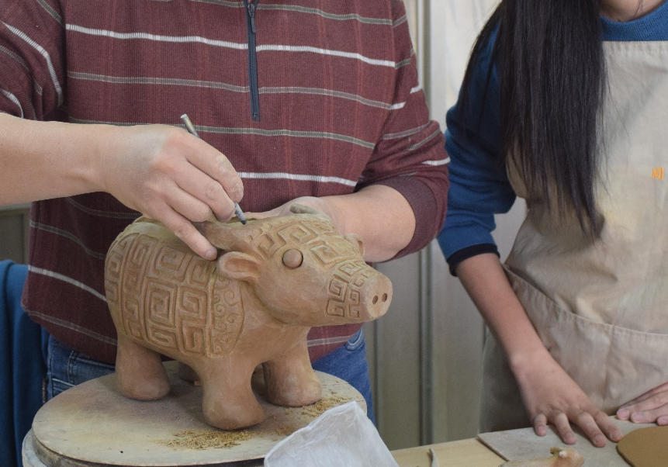


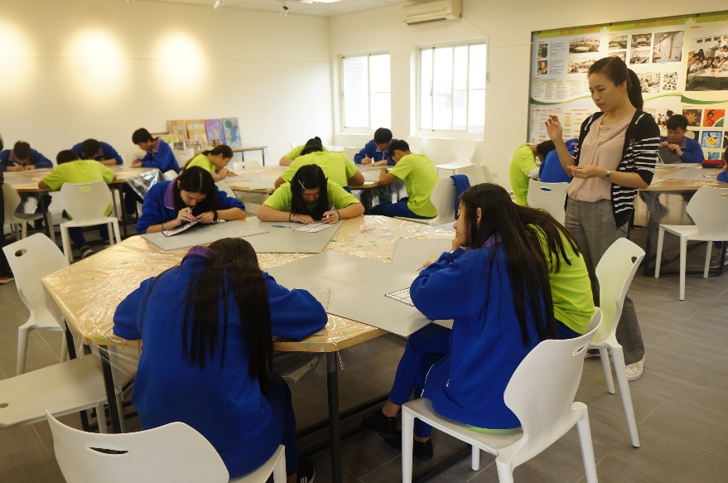

設計群
陶瓷課授課情形
所屬科別
家具木工科、美工科、陶瓷工程科、室內空間設計科、圖文傳播科、金屬工藝科、家具設計科、美術工藝科、廣告設計科、多媒體設計科、多媒體應用科、室內設計科
升學方向
視覺傳達設計系、工商業設計系、建築與室內設計系、數位媒體設計系、創意生活設計系、生活產品設計系、商品設計系、空間設計系
平面繪圖課
就業選擇
廣告設計、包裝設計、編輯設計、印刷設計、媒體設計、產品設計、家具設計、工藝設計、建築設計、室內設計、景觀設計、多媒體設計等基層設計技術人員

Slide 27
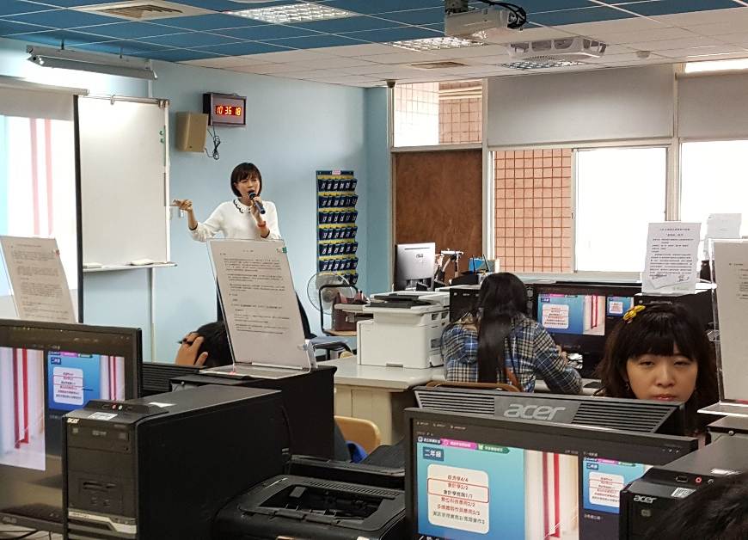
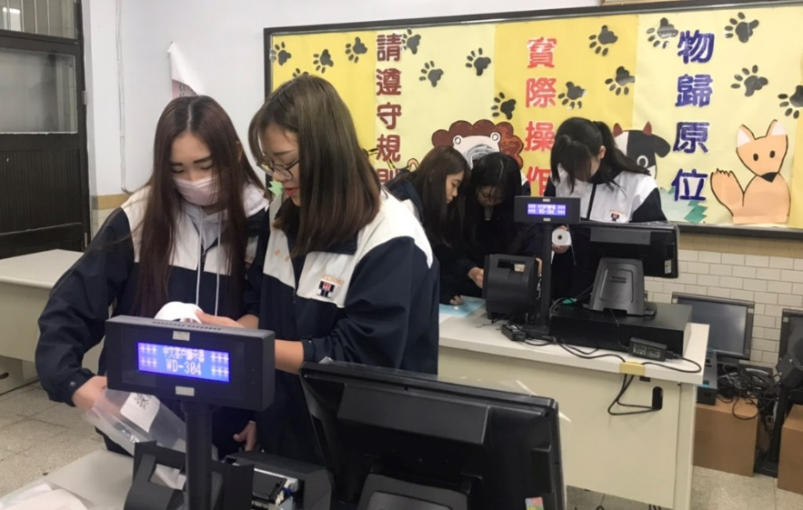
商業與管理群
資料處理製作專題
所屬科別
商業經營科、國際貿易科、會計事務科、資料處理科、文書事務科、不動產事務科、電子商務科、流通管理科、農產行銷科、水產經營科、航運管理科
升學方向
企業管理系、國際貿易系、財務金融系、會計系、行銷與流通管理系、保險金融管理系、財政稅務系
門市服務課程
就業選擇
主要工作機會在於商業管理及商業服務業，或是自行創業（包含實體店面或網路店面）

Slide 28
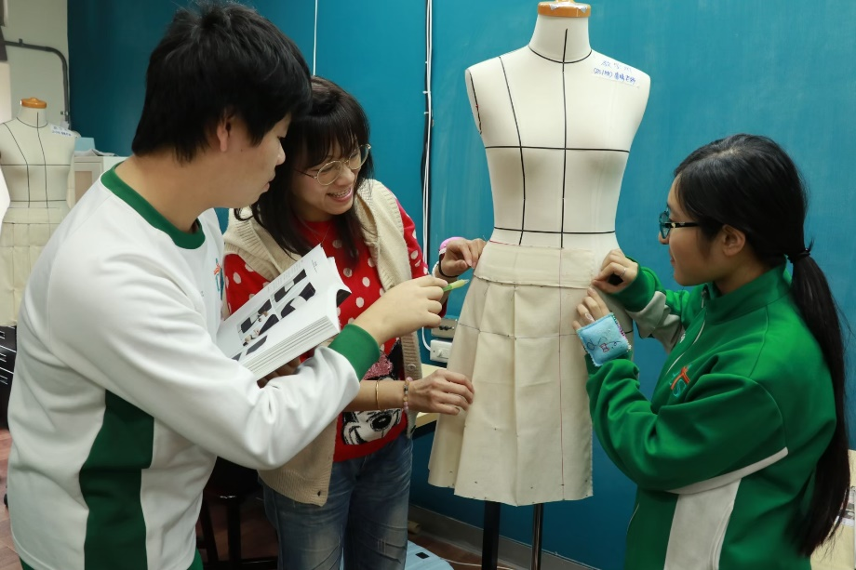
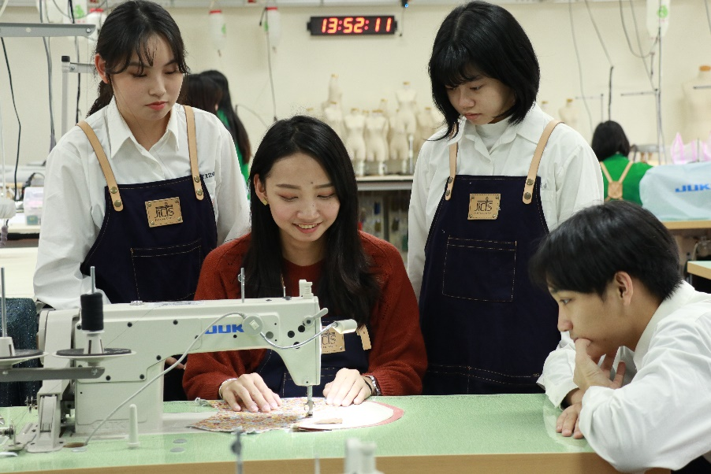
家政群
立體裁剪課
所屬科別
家政科、服裝科、幼兒保育科、美容科、時尚模特兒科、流行服飾科、時尚造型科、照顧服務科
升學方向
流行設計系、服飾設計管理系、時尚設計與管理系、化妝品應用與管理系、幼兒保育系、嬰幼兒保育系、兒童與家庭服務系等
服裝創作教學
就業選擇
餐飲服務、食品加工、服裝設計、托兒所幼兒園教學、社會工作、老人照顧等。
護膚美體服務人員、美容美髮造型師、成衣設計打版人員、品檢管理人員、服裝設計製作

Slide 29


Slide 30


Slide 31

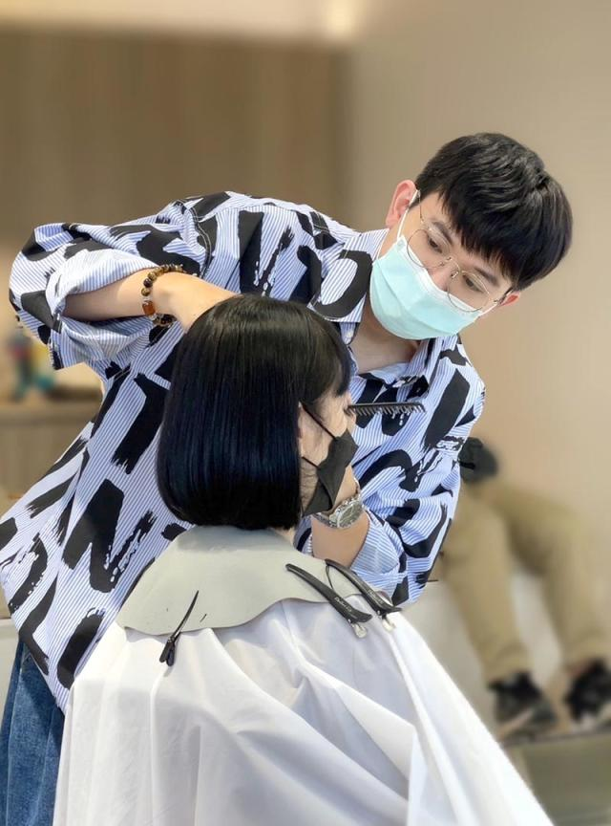
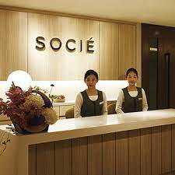



能仁美容未來出路
新娘秘書
美髮設計師
美容SPA師
美睫師
化妝師
指甲彩繪

Slide 32
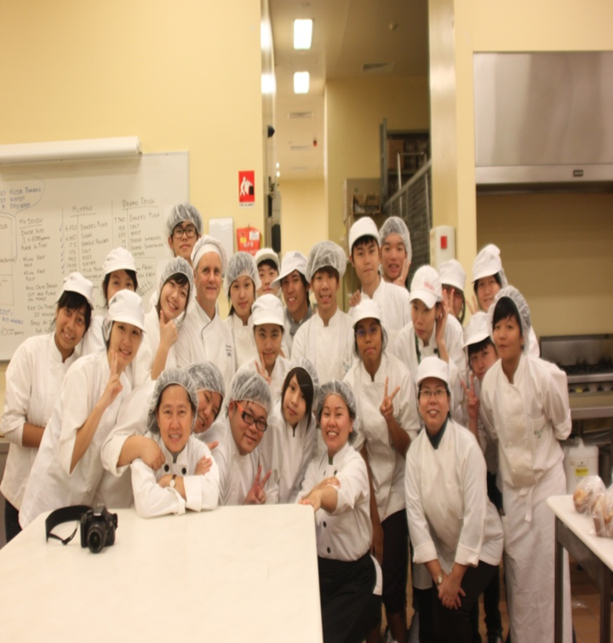
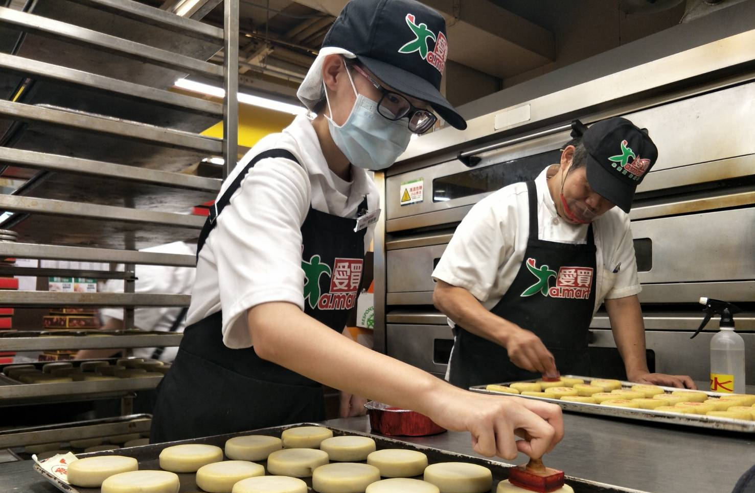
餐旅群
餐飲實務課程
所屬科別
餐飲管理科、觀光事業科
升學方向
餐飲管理系、中西餐廚藝系、食品科技系、觀光與休閒事業管理系、旅運管理系、旅館管理系、餐旅管理系、航空暨運輸服務管理系、休閒運動保健系、休閒運動管理系、運動健康與休閒系等
糕餅實習課程
就業選擇
旅行業基層業務、行銷、服務人員；餐飲外場人員、旅館房務及客務人員、廚房人員、長期可轉任如中西餐（點）副主廚/領班/相關採購人員

Slide 33
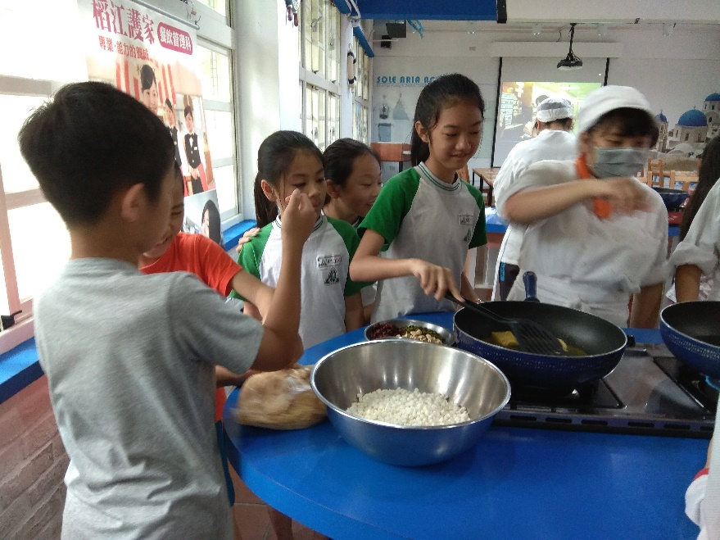
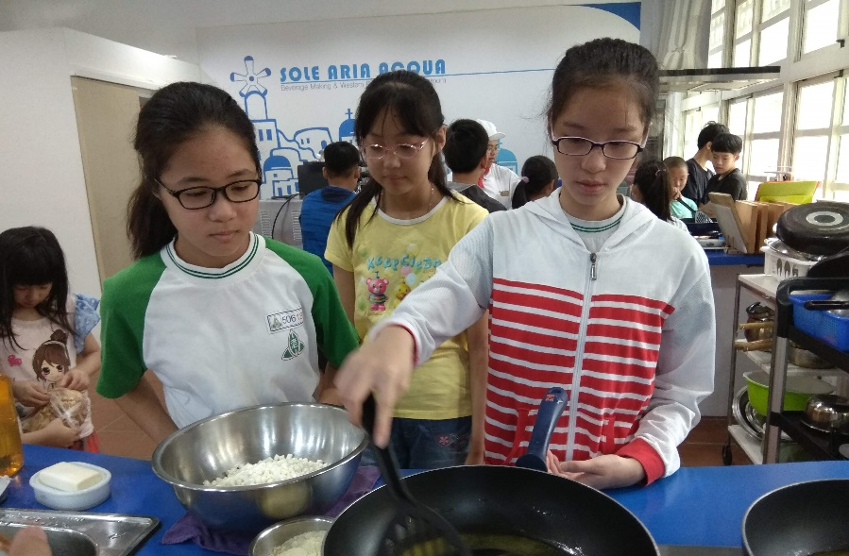
食品群
料理教學
所屬科別
食品加工科、烘焙科、食品科、水產食品科
升學方向
食品科學系、食品科技系、烘焙管理系、食品營養系、保健營養系等
料理課程
就業選擇
食品工業基層技術人員、研發人員、食品廠管理幹部
生物技術人才：有多項生物科技產品需要食品加工背景之人才、化學檢驗分析

Slide 34
食品群與餐旅群的差異？
差異在於前者為投入食品的研發，甚至是利用生物科技的保健食品開發，後者則為食物現場的烹調及服務。
 | 食品群 | 餐旅群
專業證照 | 肉製品加工 中式米食加工 中式麵食加工 食品檢驗分析 水產食品加工 | 中餐烹飪(葷食) 西餐烹飪 中式點心油(酥)皮.糕漿皮類 烘焙麵包、房務技術 西式點心、餐飲服務
實習科目 | 食品微生物、食品微生物實習、生物技術概論、食品加工、食品加工實習、食品化學與分析 | 餐旅管理、餐飲衛生安全、採購學、食物學、中餐烹調、中式點心、烘焙、西餐烹調
I
I
I
I
I
I
I
I
I
I
I
I
i

Slide 35
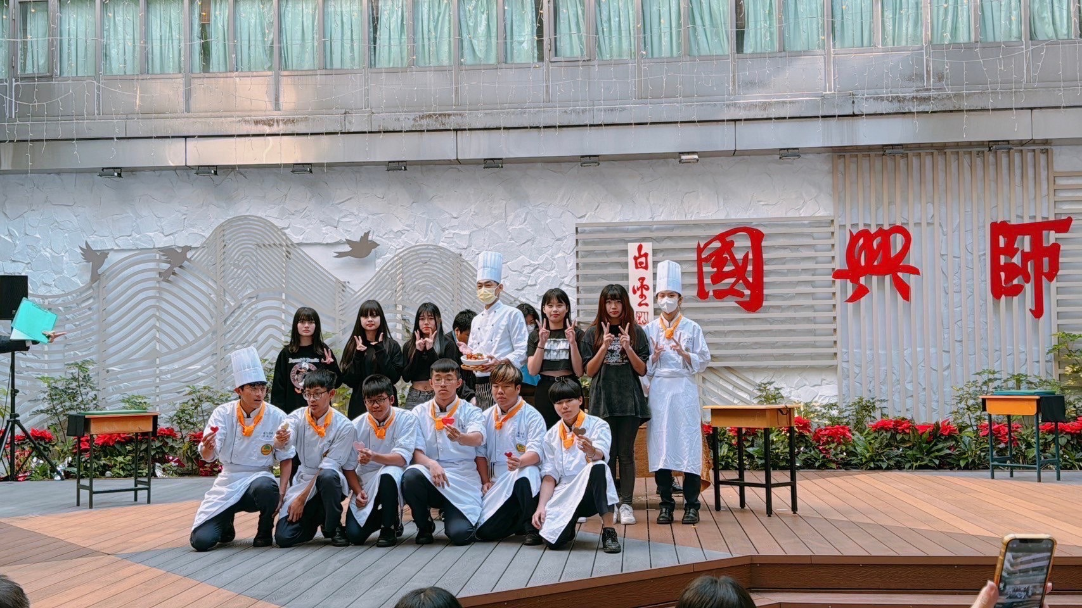

能仁餐飲
強化技術基礎扎根
建立餐飲衛生安全觀念
中西烘餐飲人才養成

Slide 36
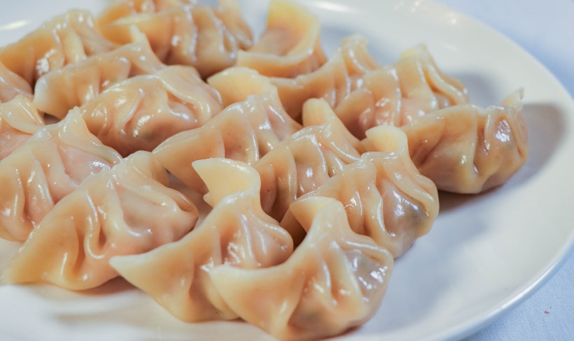
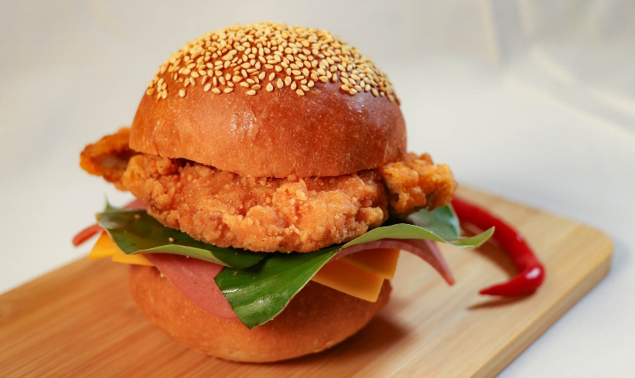
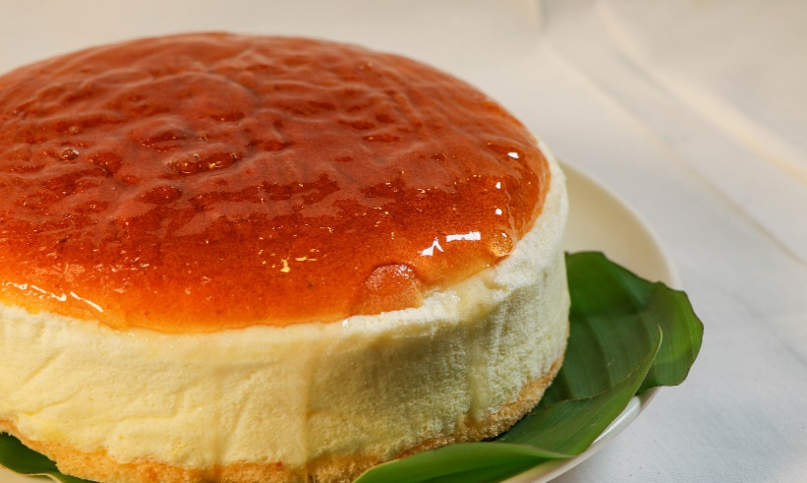

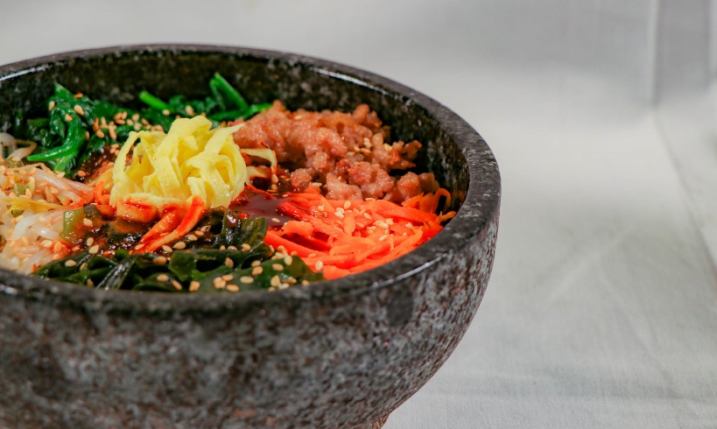
能仁餐飲學什麼
中餐
西餐
烘焙
飲調
異料

Slide 37
統計數據當引言
介紹不同
升學管道
高中vs高職
差異
國中無
高中有
學習歷程
從15群93科
能仁群科
能仁特色校園生活

Slide 38

113年招收美容、餐飲科建教合作班

Slide 39
升學就業我都要
免學雜費三年就讀期間免收學雜費
學歷
三年擁有高中學歷
餐飲、美容科
建教合作班
經歷
有三年的工作資歷
生活津貼
每個月有27470元

Slide 40
建教班畢業後的發展
(一) 繼續留廠服務。
(二) 報考大學、四技、二專的日夜間部。
(三) 報考軍、警學校。
(四) 參加產學攜手合作計畫。

Slide 41
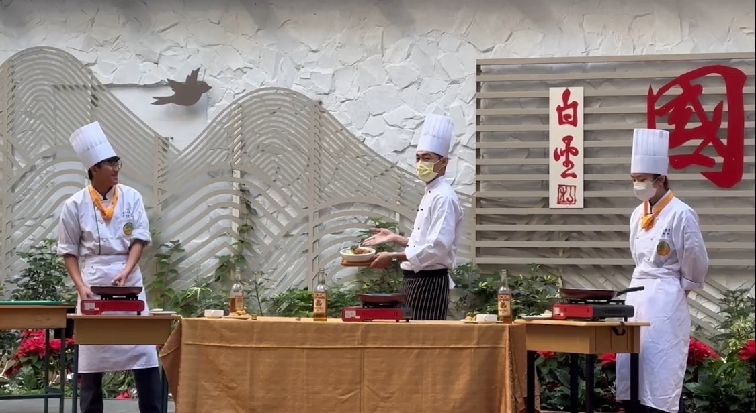

Slide 42
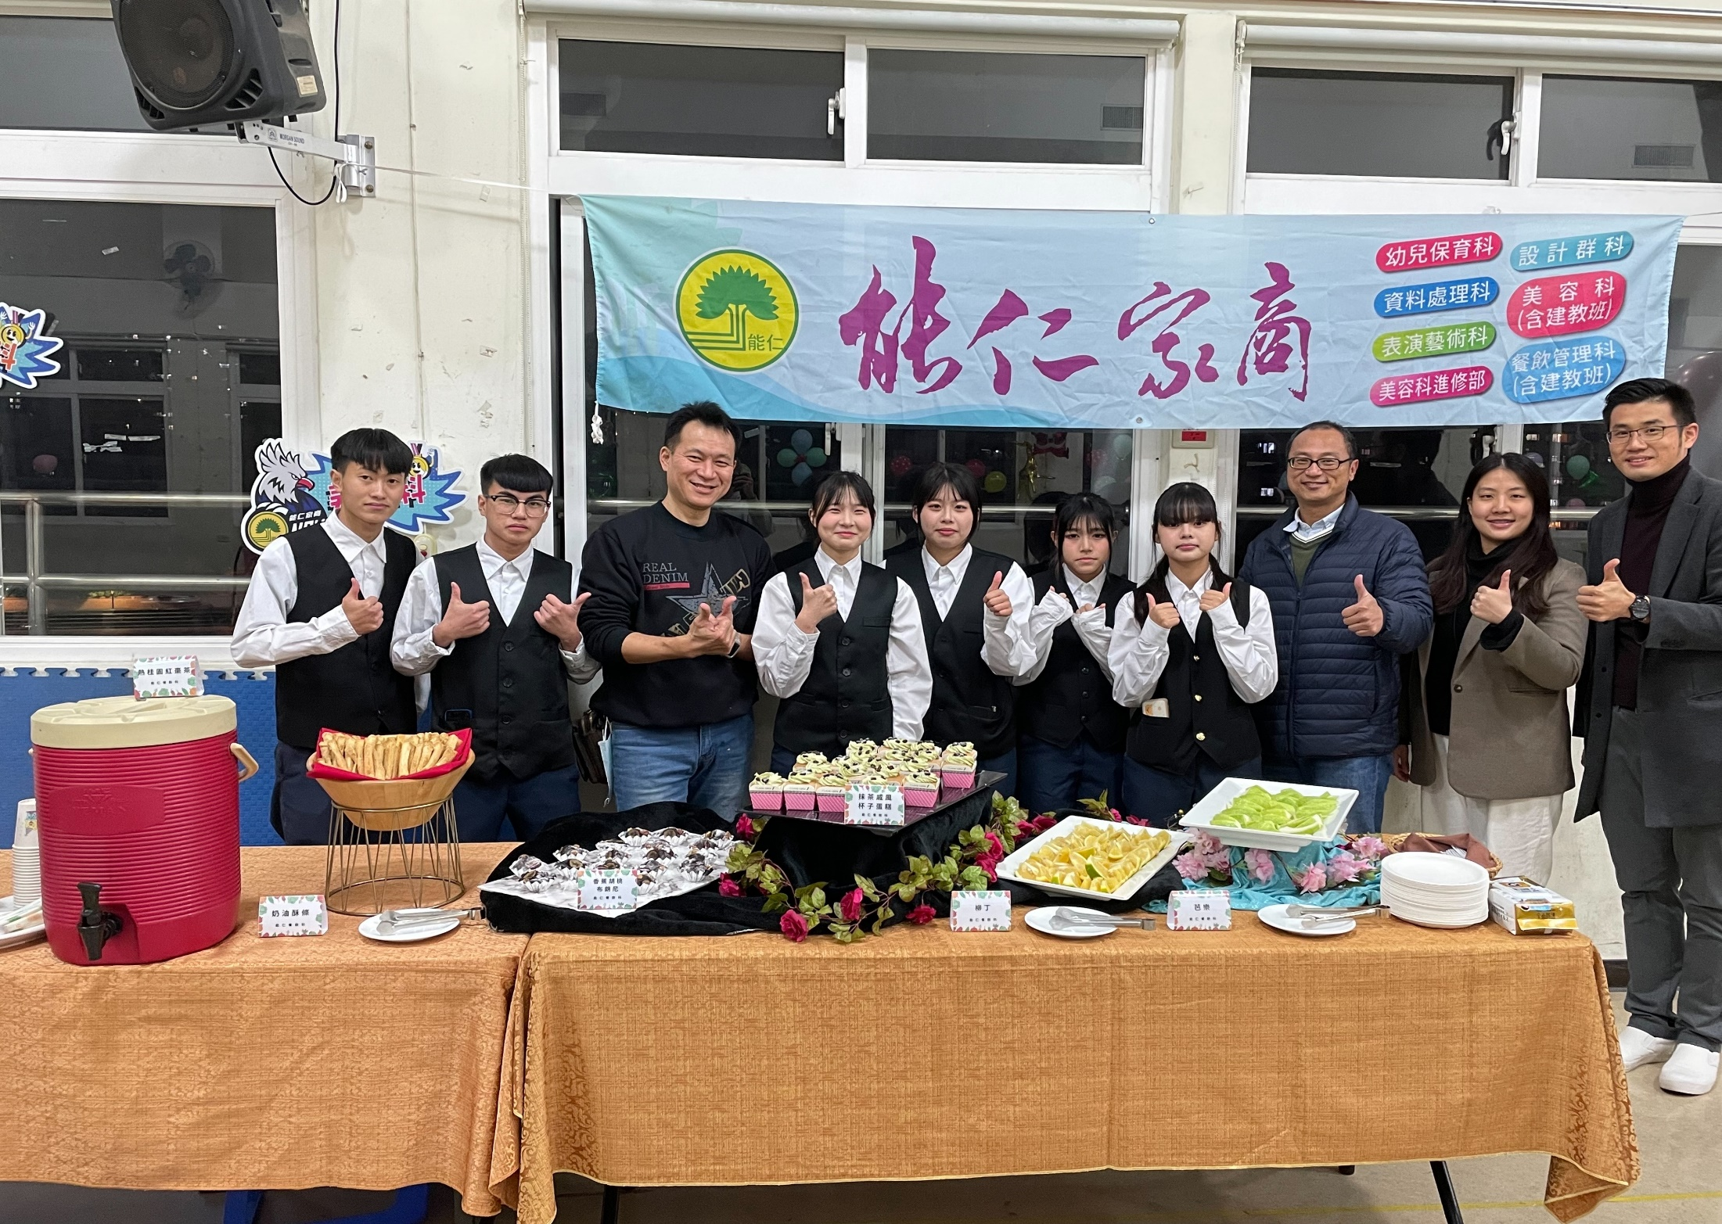

Slide 43
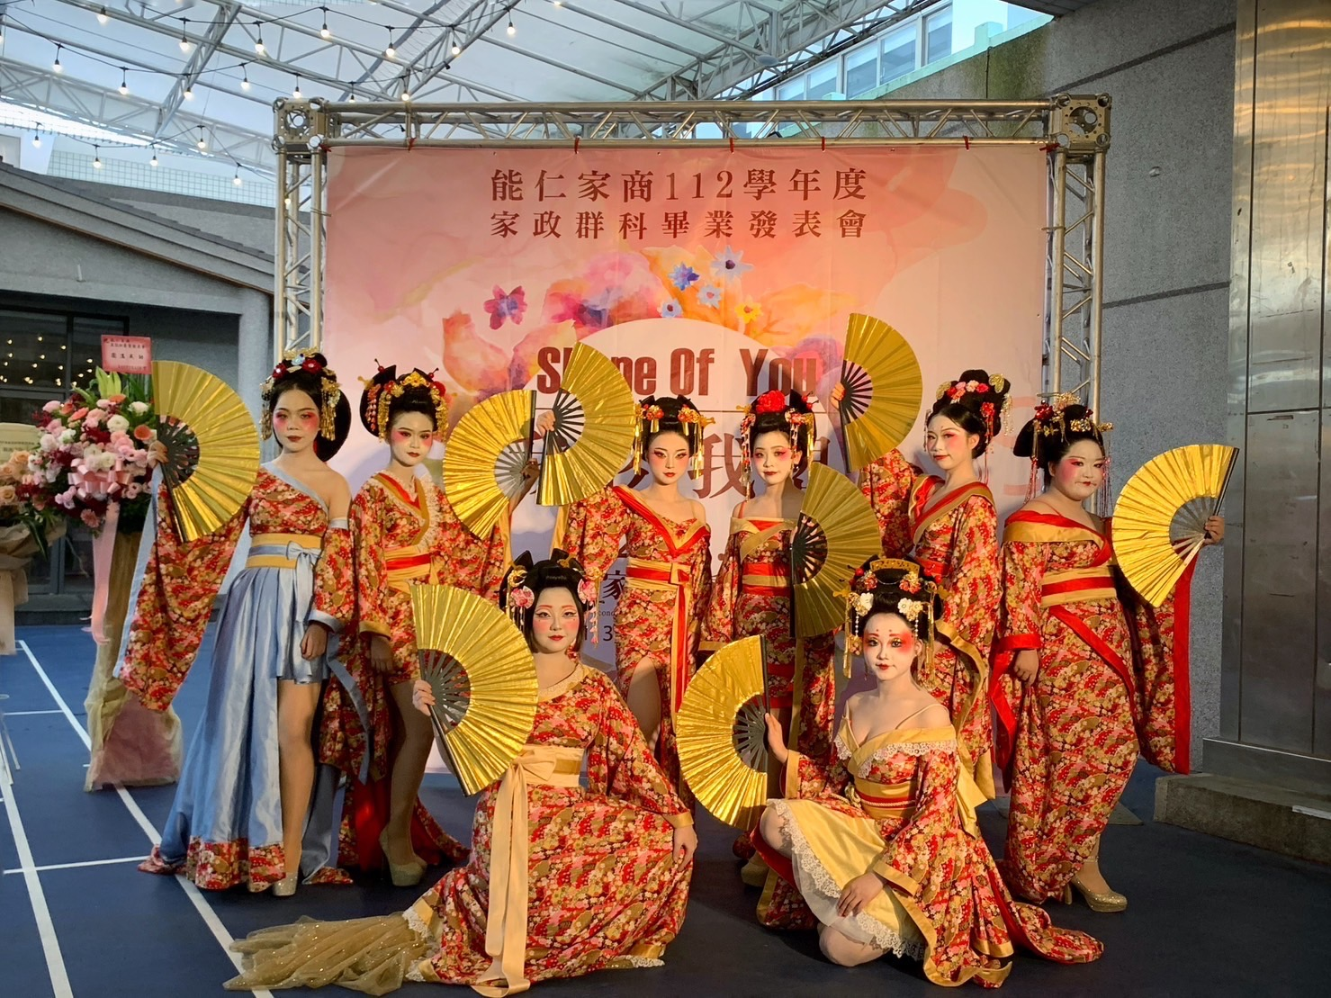
Notes:
Food made with microwaves
English recipe made by our former exchange students
Exaggerated cheering

Slide 44
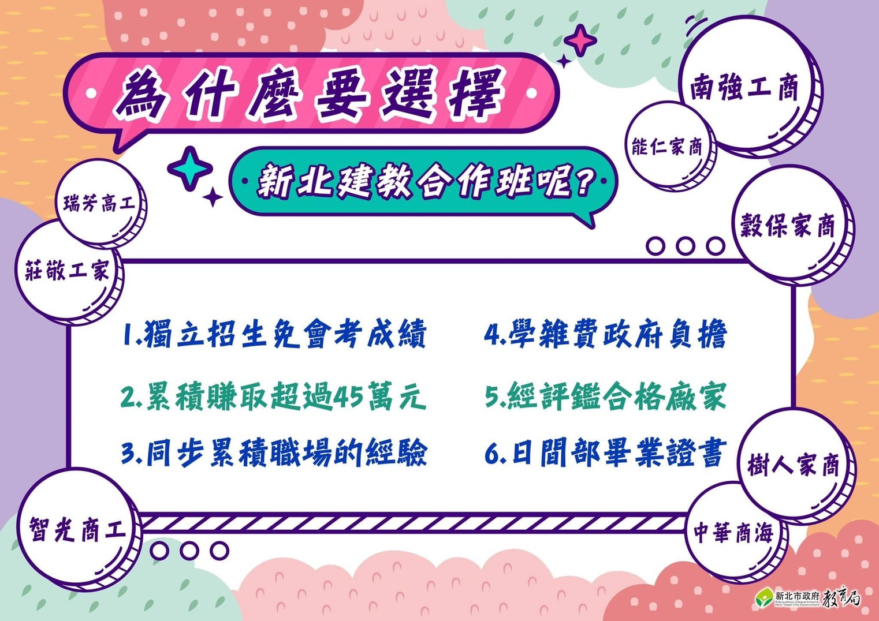

Slide 45
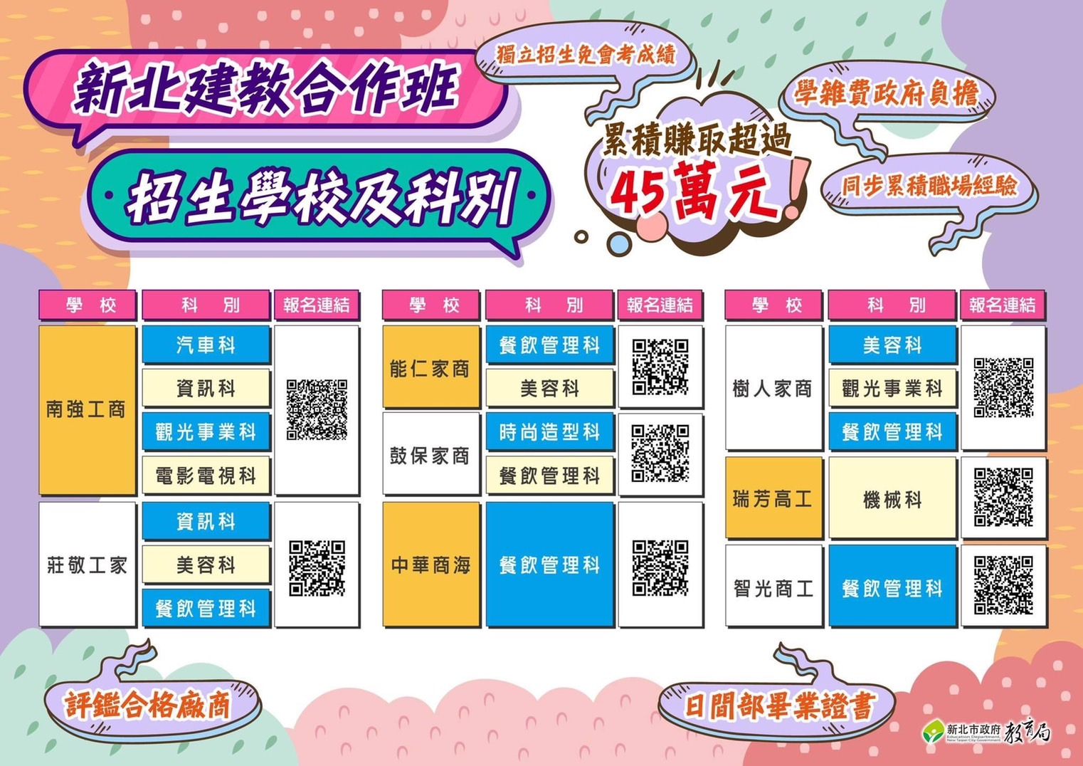

Slide 46
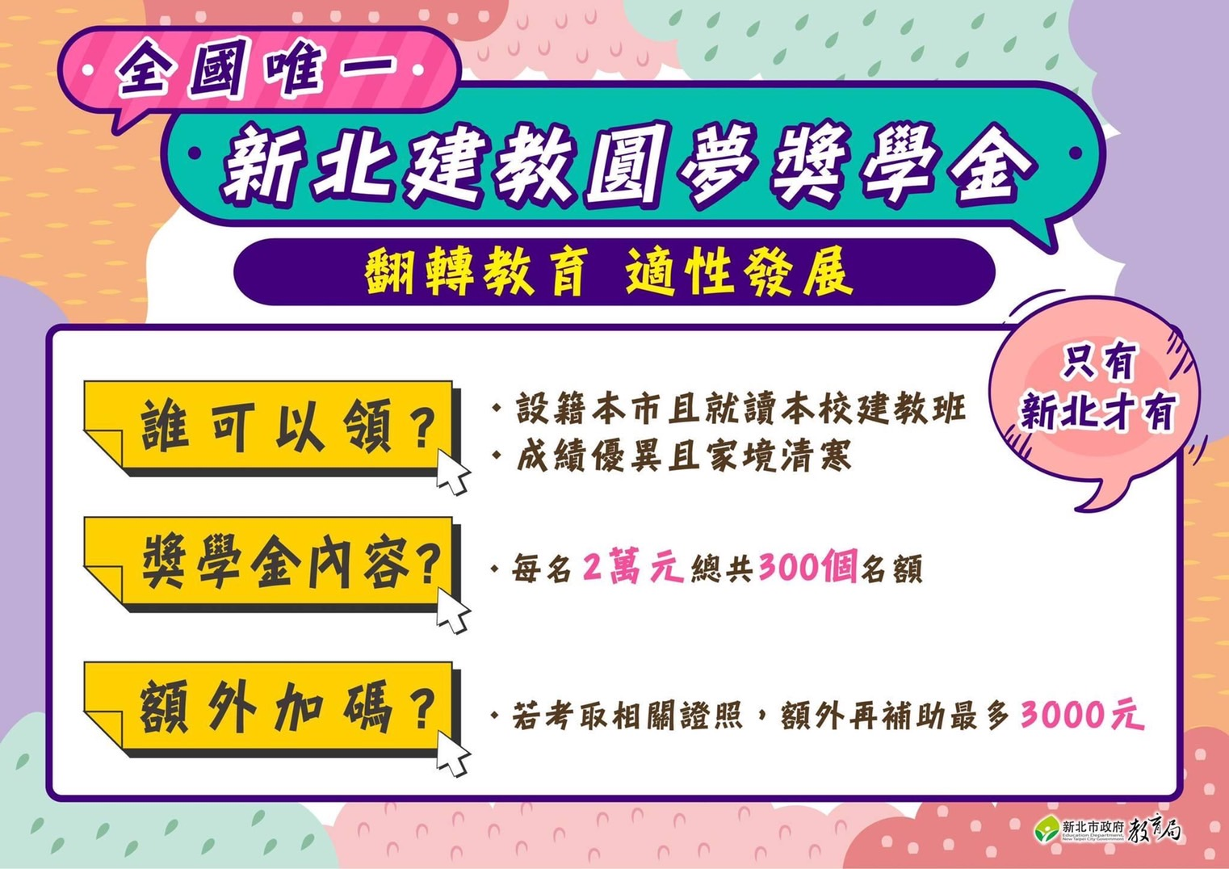

Slide 47

能仁家商一直致力於
幫學生創造舞台，讓學生站上舞台
結語
有自信，有前途。
選所愛，好好讀。

Slide 48
謝謝大家
耐心聆聽 ☺

